Slide 1
Software Engineering
Software testing

Slide 2
Mục tiêu
Phân biệt giữa validation testing và defect testing
Các nguyên lý của kiểm thử hệ thống và kiểm thử thành phần
Các chiến lược sinh test case hệ thống

Slide 3
Các chủ đề
System testing – kiểm thử hệ thống
Component testing – kiểm thử thành phần
Test case design – thiết kế test case
Test automation – tự động hóa kiểm thử

Slide 4
Quy trình kiểm thử
Component testing – kiểm thử thành phần
  Kiểm thử từng thành phần của chương trình
  Trách nhiệm của người phát triển thành phần
  Các test được rút ra từ kinh nghiệm của người phát triển
System testing – kiểm thử hệ thống
  Kiểm thử các nhóm thành phần được tích hợp để tạo nên một hệ thống hoặc một hệ thống con
  Trách nhiệm của một đội kiểm thử độc lập
  Các test dựa trên đặc tả hệ thống

Slide 5
Các pha kiểm thử
Component testing
System testing
Nhóm phát triển phần mềm
Đội kiểm thử độc lập

Slide 6
Defect testing
Mục tiêu của defect testing là tìm các khiếm khuyết (defect) trong chương trình
Một defect test thành công là test làm cho chương trình cư xử một cách bất thường
Các test nhằm chứng tỏ sự có mặt của các khiếm khuyết chứ không thể chứng minh rằng không có khiếm khuyết

Slide 7
Mục tiêu các quy trình kiểm thử
Validation testing (test thẩm định)
  Để chứng tỏ rằng phần mềm thỏa mãn các yêu cầu
  Một test thành công là test cho thấy hệ thống hoạt động như trông đợi
Defect testing (test lỗi)
  Để phát hiện lỗi hoặc khiếm khuyết của phần mềm khi nó hoạt động sai
    Không tuân theo đặc tả
  Một test thành công là test cho thấy hệ thống hoạt động không đúng
    Làm lộ ra một khiếm khuyết của hệ thống

Slide 8
Quy trình kiểm thử phần mềm
Test case
Dữ liệu test
Kết quả test
Thiết kế các test case
Chuẩn bị
dữ liệu test
Chạy
chương trình với dữ liệu test
So sánh
kết quả với
các test case
Báo cáo kiểm thử
(test report)

Slide 9
Testing policies
Chính sách kiểm thử
Chỉ có kiểm thử toàn diện vét cạn tất cả các trường hợp thực thi (exhaustive testing) mới có thể chứng tỏ rằng một chương trình không có lỗi
  Kiểm thử toàn diện là bất khả thi
Thực tế, việc kiểm thử chỉ thực hiện với một tập con của tập tất cả các trường hợp có thể xảy ra.
Chính sách kiểm thử xác định phương pháp chọn các test hệ thống. Ví dụ
  Test tất cả các chức năng truy nhập được từ các menu;
  Test các tổ hợp chức năng truy nhập được từ cùng một menu;
  Ở đầu cần đến input của người dùng, test tất cả các chức năng với cả input sai và input đúng.

Slide 10
System testing – kiểm thử hệ thống
Tích hợp các thành phần để tạo một hệ thống hoặc hệ thống con rồi test hệ thống đó
Trong quy trình phát triển lặp, test hệ thống là test từng bản increment để giao cho khách hàng. Trong quy trình thác nước, kiểm thử hệ thống là test toàn bộ hệ thống.
Hai pha của kiểm thử hệ thống:
  Integration testing – kiểm thử tích hợp. Đội kiểm thử có thể truy nhập mã nguồn. Còn hệ thống được test khi bổ sung các thành phần. Đội tích hợp xác định lỗi thuộc thành phần nào để debug.
  Release testing – kiểm thử bản release. Đội kiểm thử test hệ thống chuẩn bị giao cho khách hàng, test để kiểm tra xem có thỏa mãn yêu cầu không, thực hiện theo kiểu black-box

Slide 11
Integration testing
Xây dựng một hệ thống từ các thành phần của nó và test xem có vấn đề nào nảy sinh khi các thành phần tương tác với nhau hay không
Top-down integration
  Phát triển khung hệ thống rồi lắp các thành phần vào
Bottom-up integration
  Tích hợp các thành phần cơ sở hạ tầng (mạng, cơ sở dữ liệu...) rồi thêm các thành phần chức năng
Để đơn giản hóa việc định vị lỗi, cần tích hợp hệ thống một cách tăng dần

Slide 12
Incremental integration testing kiểm thử tích hợp tăng dần
A
T1
T1
A
T1
T2
A
T2
B
T2
B
T3
T3
B
C
T3
T4
C
T4
D
T5
est sequence 1
T
est sequence 2
T
est sequence 3
T

Slide 13
Release testing
Kiểm thử một bản release của một hệ thống mà sẽ được giao cho khách hàng
Mục đích là để chắc chắn hơn rằng hệ thống thỏa mãn các yêu cầu
Release testing thường là kiểm thử hộp đen
  Chỉ dựa vào đặc tả hệ thống
  Người test không biết gì về cài đặt hệ thống
Còn gọi là kiểm thử chức năng vì chỉ liên quan đến các chức hăng của hệ thống
Nếu có khách hàng tham gia kiểm thử thì còn gọi là acceptance test

Slide 14
Black-box testing kiểm thử hộp đen
Input gây ra ứng xử bất thường
của hệ thống
Input test da
ta
I
e
S
ystem
Output cho thấy sự có mặt
của khiếm khuyết
Output test r
esults
O
e

Slide 15
Các hướng dẫn kiểm thử
Làm cách nào để các khiếm khuyết lộ ra?
  Chọn các input nhằm buộc hệ thống phải sinh tất cả các thông báo lỗi
  Thiết kế các input gây tràn bộ đệm dành cho input
  Lặp một input hoặc một chuỗi input nhiều lần
  Buộc hệ thống sinh output không hợp lệ
  Buộc kết quả tính toán trở thành quá lớn hoặc quá nhỏ

Slide 16
Testing scenario – kịch bản test
Một sinh viên ở Scotland đang học lịch sử Mỹ và cần phải viết một báo cáo về ‘Tâm lý tiền phương ở vùng viễn Tây Mỹ trong giai đoạn 1840-1880’. Để làm việc này, cô cần tìm tài liệu ở một loạt các thư viện. Cô log vào hệ thống LIBSYS và dùng tiện ích tìm kiếm để xem mình có thể truy cập các tài liệu nguyên gốc từ thời đó hay không. Cô tìm thấy nguồn ở nhiều thư viện đại học Mỹ và download bản sao của một số tài liệu. Tuy nhiên, có một tài liệu mà cô cần phải xin chứng nhận của trường đại học cô đang học rằng cô là sinh viên và sẽ không sử dụng cho mục đích thương mại. Cô sinh viên dùng tiện ích của LIBSYS để yêu cầu chứng nhận đó và đăng kí yêu cầu của mình. Nếu được chấp nhận, tài liệu sẽ được download về server của thư viện đã đăng ký rồi in tại đó cho cô. Cô nhận được một thông điệp từ LIBSYS nói rằng cô sẽ nhận được một email khi cô có thể đến nhận bản in tài liệu đó.

Slide 17
System tests – các test hệ thống
Test cơ chế đăng nhập bằng các lần đăng nhập đúng và sai để kiểm tra việc người dùng hợp lệ được chấp nhận và người dùng không hợp lệ bị từ chối.
Test tiện ích tìm kiếm bằng các truy vấn khác nhau về các nguồn đã biết để kiểm tra xem cơ chế tìm kiếm có thực sự tìm thấy tài liệu không.
Test chức năng trình bày của hệ thống để kiểm tra xem thông tin về các tài liệu có được hiển thị đúng đắn không.
Test cơ chế xin phép tải xuống.
Test phản ứng bằng e-mail khi thông báo rằng tài liệu được download đã sẵn sàng để dùng.

Slide 18
Use cases
Có thể dùng các use case làm cơ sở sinh các test cho một hệ thống.
  Giúp xác định các thao tác cần test
  Giúp thiết kế các test case cần thiết
Từ một biểu đồ tuần tự liên quan, có thể xác định các input và output cần tạo

Slide 19
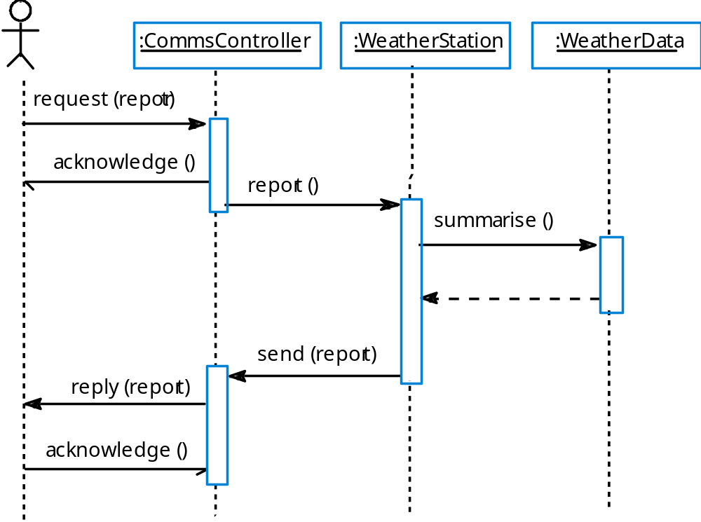
Collect weather data sequence chart

Slide 20
Performance testing kiểm thử hiệu năng
Trong release testing có thể cần test cả các tính chất phát sinh của hệ thống
  Hiệu năng, độ tin cậy…
Performance test thường gồm một chuỗi các test mà trong đó tải hệ thống được tăng dần cho đến khi hiệu năng hệ thống trở nên không thể chấp nhận được
  Stress testing

Slide 21
Stress testing
Chạy hệ thống vượt quá tải tối đa theo thiết kế.
  Làm lộ diện các khiếm khuyết mà ở điều kiện bình thường có thể không phát hiện ra được
Đặc biệt liên quan đến các hệ phân tán
  Hiệu năng giảm trầm trọng khi mạng trở nên quá tải

Slide 22
Component testing
Component testing hoặc unit testing là quy trình kiểm thử từng thành phần một cách độc lập
Là một quy trình defect testing
Các thành phần có thể là:
  Từng hàm hoặc phương thức bên trong một đối tượng;
  Các lớp đối tượng với một vài thuộc tính và phương thức;
  Composite component (thành phần phức hợp) với các interface được định nghĩa sẵn dùng để truy nhập các chức năng của chúng.

Slide 23
Function/method testing
Dạng component đơn giản nhất
Bộ test là một tập các lời gọi tới các hàm này với các tham số khác nhau
Có thể dùng cách thiết kế test case sẽ được nói đến trong mục sau

Slide 24
Object class testing
Một phủ test hoàn chỉnh cho một lớp đối tượng bao gồm
  Test độc lập tất cả các thao tác của một đối tượng;
  Gán và truy vấn giá trị tất cả các thuộc tính đối tượng;
  Chạy thử đối tượng trong tất cả các trạng thái có thể. Nghĩa là giả lập tất cả các sự kiện có thể làm đối tượng chuyển trạng thái
Thừa kế gây khó khăn cho việc thiết kế test cho lớp đối tượng. Khi test một lớp con, phải test cả những thao tác được thừa kế từ lớp cha.

Slide 25
Interface testing
Kiểm thử các composite component là để kiểm tra xem giao diện component có hoạt động theo đặc tả hay không.
Nhằm phát hiện lỗi do sai giao diện hoặc giả thiết không hợp lệ về giao diện
Đặc biệt quan trọng cho việc phát triển hướng đối tượng khi các đối tượng được định nghĩa bởi các giao diện của chúng

Slide 26
Interface testing
Test
cases
A
B
C

Slide 27
Các dạng interface
Giao diện tham số - Parameter interfaces
  Dữ liệu được truyền qua lại giữa các component khác nhau
Giao diện bộ nhớ dùng chung - Shared memory interfaces
  Các component dùng chung một khối bộ nhớ
Giao diện thủ tục - Procedural interfaces
  Một component đóng gói một loạt các thủ tục mà các component khác có thể gọi. Các đối tượng và các component tái sử dụng có dạng interface này
Giao diện truyền thông điệp - Message passing interfaces
  Một component yêu cầu dịch vụ từ một component khác bằng cách gửi thông điệp, thông điệp trả về sẽ chứa kết quả thực hiện dịch vụ. Một số hệ thống hướng đối tượng cũng như client-server có dạng interface này

Slide 28
Các lỗi interface
Dùng sai
  Ví dụ. Sai kiểu tham số, thứ tự tham số
Hiểu sai
  Một thành phần gọi hiểu sai đặc tả giao diện của thành phần được gọi, dẫn đến cư xử của thành phần được gọi không như trông đợi của thành phần gọi. Ví dụ gọi tìm kiếm nhị phân với mảng chưa sắp xếp
Lỗi thời gian
  Thường gặp ở hệ thống thời gian thực, khi các component dùng message-passing hoặc shared-memory interface. Lỗi khi data producer và data consumer không đồng bộ gây ra chuyện consumer sử dụng thông tin lỗi thời chưa kịp update

Slide 29
Interface testing guidelines
Tham số tại các cực điểm của khoảng xác định
Dùng con trỏ null để test các tham số con trỏ
Với procedural interface, thiết kế các test nhằm làm cho component bị thất bại
Dùng stress testing trong các hệ thống truyền thông điệp -> có thể làm lộ các vấn đề về thời gian
Trong các hệ thống dùng chung bộ nhớ, thay đổi thứ tự mà các component bị kích hoạt -> có thể làm lộ ngộ nhận của lập trình viên về thứ tự tạo và dùng dữ liệu dùng chung.

Slide 30
Test case design
Thiết kế các test case (gồm input và expected output) dùng để test hệ thống
Mục tiêu là tạo các bộ test có hiệu lực trong validation testing và defect testing
Các cách tiếp cận:
  Requirements-based testing – test yêu cầu;
  Partition testing – test phân hoạch;
  Structural testing – test cấu trúc.

Slide 31
Requirements based testing
Một nguyên tắc chung của kĩ nghệ yêu cầu là các yêu cầu đều phải test được
Requirements-based testing là một kĩ thuật validation testing mà trong đó bạn xét từng yêu cầu và xác định một tập các test case nhằm chứng tỏ rằng hệ thống thỏa mãn yêu cầu đó.

Slide 32
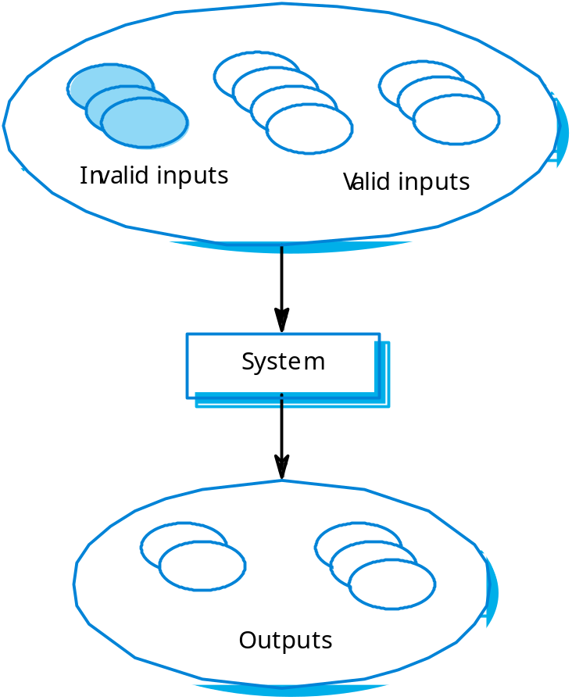
Partition testing
Input và output thường tập trung thành các nhóm,
mỗi nhóm chứa các thành viên
có tính chất giống nhau.
Mỗi nhóm đó là một phân hoạch tương đương (equivalence partition) hoặc miền (domain)
mà với mỗi điểm trong đó chương trình hoạt động gần như nhau
Cần chọn test case cho từng
phân hoạch
equivalence partition

Slide 33
Equivalence partitions
3
1
1
4
7
1
0
Less than 4
Betw
een 4 and 1
0
Mor
e than 1
0
Number of
input v
alues
9999
1
00000
1
0000
5
0000
99999
Less than 1
0000
Betw
een 1
0000 and 99999
Mor
e than 99999
Input v
alues

Slide 34
Search routine specification
procedure Search (Key : ELEM ; T: SEQ of ELEM;
Found : in out BOOLEAN; L: in out ELEM_INDEX) ;
Pre-condition
-- the sequence has at least one element
T’FIRST <= T’LAST
Post-condition
-- the element is found and is referenced by L
( Found and T (L) = Key)
or
-- the element is not in the array
( not Found and
not (exists i, T’FIRST <= i <= T’LAST, T (i) = Key ))

Slide 35
Search routine - input partitions
Các input thỏa mãn pre-condition
Các input không thỏa mãn pre-condition
Các input có key là phần tử của mảng
Các input có key không phải là phần tử của mảng

Slide 36
Hướng dẫn kiểm thử (chuỗi)
Test phần mềm với các chuỗi chỉ có đúng 1 phần tử
Dùng các chuỗi có độ dài khác nhau
Tạo các test sao cho các phần tử đầu tiên, cuối dùng, và ở giữa chuỗi được dùng đến
Test với các chuỗi rỗng

Slide 37
Search routine - input partitions
Sequence | Element
Single value | In sequence
Single value | Not in sequence
More than 1 value | First element in sequence
More than 1 value | Last element in sequence
More than 1 value | Middle element in sequence
More than 1 value | Not in sequence
Input sequence (T) | Key (Key) | Output (Found, L)
17 | 17 | true, 1
17 | 0 | false, ??
17, 29, 21, 23 | 17 | true, 1
41, 18, 9, 31, 30, 16, 45 | 45 | true, 7
17, 18, 21, 23, 29, 41, 38 | 23 | true, 4
21, 23, 29, 33, 38 | 25 | false, ??

Slide 38
Binary search - equiv. partitions
Pre-conditions satisfied, key element in array.
Pre-conditions satisfied, key element not in
array.
Pre-conditions unsatisfied, key element in array.
Pre-conditions unsatisfied, key element not in array.
Input array has a single value.
Input array has an even number of values.
Input array has an odd number of values.

Slide 39
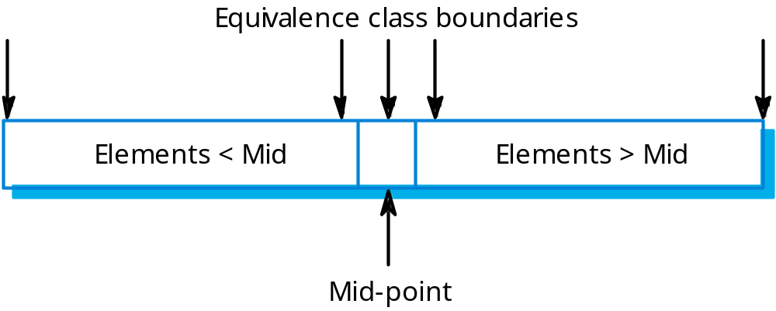
Binary search equiv. partitions

Slide 40
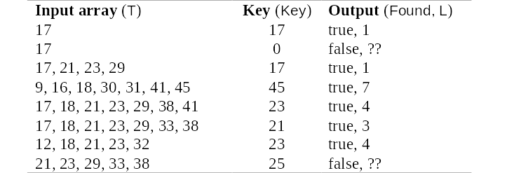
Binary search - test cases

Slide 41
Structural testing
Đôi khi gọi là test hộp trắng (white-box testing)
Tạo các test case theo cấu trúc chương trình
Mục tiêu là để chạy tất cả các lệnh trong chương trình (không phải tất cả các tổ hợp đường chạy (path)).

Slide 42
Structural testing
Test data
Kiểm thử
Rút ra
Component code
Test outputs

Slide 43
Path testing
Mục tiêu của path testing là đảm bảo rằng tập các test case đủ đề mỗi đường chạy (path) của chương trình đều được thực hiện ít nhất một lần.
Xuất phát từ sơ đồ luồng điều khiển (flow graph) với các nút biểu diễn quyết định, các cung biểu diễn luồng điều khiển.
Các câu lệnh điều kiện trở thành các nút trong sơ đồ luồng điều khiển.

Slide 44
Binary search flow graph
1
2
3
4
bottom > top
bottom > top
5
while bottom <= top
6
7
elemArray [mid] != key
1
1
elemArray
elemArray [mid] > key
elemArray [mid] < key
[mid] = key
8
1
2
1
3
9
1
4
1
0

Slide 45
Independent paths
1
1, 2, 3, 4, 5, 6, 7, 8, 9, 10, 14
1, 2, 3, 4, 5, 14
1, 2, 3, 4, 5, 6, 7, 11, 12, 5, …
1, 2, 3, 4, 6, 7, 2, 11, 13, 5, …
2
3
4
bottom > top
bottom > top
5
while bottom <= top
6
7
elemArray [mid] != key
1
1
elemArray
elemArray [mid] > key
elemArray [mid] < key
[mid] = key
8
1
2
1
3
9
1
4
1
0

Slide 46
Independent paths
Cần tạo các test case để chạy tất cả các independent path
Có thể dùng phần mềm phân tích động chương trình để kiểm tra xem các path đó đã được chạy qua chưa

Slide 47


Tự động hóa test
Kiểm thử là một bước quy trình tốn kém.
Các Testing workbench cung cấp nhiều công cụ để giảm thời gian và chi phí kiểm thử.
Các hệ thống như Junit hỗ trợ tự động hóa việc chạy test.
Nhiều testing workbench là các hệ thống mở vì các nhu cầu kiểm thử có tính đặc thù đối với từng tổ chức.
Java PathFinder

Slide 48
Tóm tắt
Việc kiểm thử (testing) có thể cho thấy lỗi trong hệ thống; nó không thể chứng minh hệ thống không còn lỗi nào.
Những người phát triển component có trách nhiệm thực hiện component testing; system testing là trách nhiệm của một đội khác.
Integration testing là kiểm thử các bản tăng dần (increment) của hệ thống; release testing kiểm thử hệ thống trước khi trao cho khách hàng.
Dùng kinh nghiệm và hướng dẫn để thiết kế các test case cho defect testing.

Slide 49
Tóm tắt
Interface testing được thiết kế để phát hiện lỗi trong các interface của các composite component.
Phân hoạch tương đương (equivalence partitioning) là cách tìm ra các test case – tất cả các case trong một phân hoạch cần vận hành như nhau.
Structural testing dựa vào việc phân tích chương trình và rút ra các test từ cấu trúc chương trình.
Tự động hóa test giúp làm giảm chi phí.

Slide 50
Bài tập về nhà
Chọn 1 yêu cầu trong dự án bài tập lớn, thiết kế các test case đủ để kiểm tra xem một phần mềm có thỏa mãn yêu cầu đó không.
Sử dụng cách tiếp cận object testing, thiết kế các test case để kiểm thử các trạng thái của lò vi sóng theo như state diagram trong slide bài giảng tuần 6-7 (Modelling)

